Slide 1


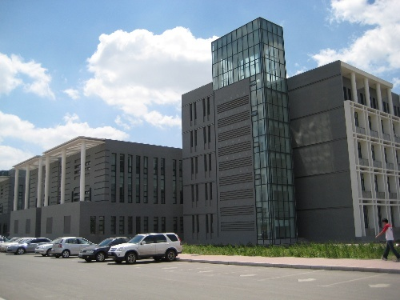
计算理论
第3章 递归函数(1)
授课教师：吕 帅
2021.09
计算机科学与技术学院

Slide 2
目录
1、复合、递归与取极小
2、原始递归函数
3、原始递归谓词
4、原始递归集合
5、受囿取极小
6、部分递归函数、递归函数与可计算性
Notes:
项目名称，依托学科和实验室，单独一页

Slide 3
1.1 复合
定义3.1（复合） 令有函数y=f(z₁,…,z_{m})和函数z₁=g₁(x₁,…,x_{n}),…,z_{m}=g_{m}(x₁,…,x_{n})，则称n元函数h(x₁,…,x_{n})=f(g₁(x₁,…,x_{n}),…,g_{m}(x₁,…,x_{n}))为f和g₁,…,g_{m}的复合函数，或称函数h为复合算子作用于函数f和g₁,…,g_{m}的结果
定义3.1’（复合）令有函数y=f(z)和z=g(x)，则称函数y=f(g(x))为y=f(z)和z=g(x)的复合函数，或称函数y=f(g(x))为复合算子作用于函数y=f(z)和z=g(x)的结果
Notes:
项目名称，依托学科和实验室，单独一页

Slide 4
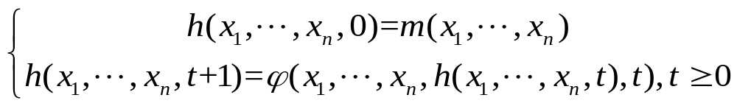
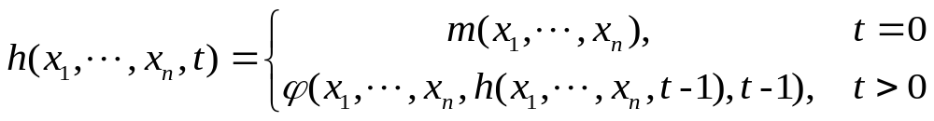
1.2 递归
定义3.2（递归） 令m(x₁,…,x_{n})和ϕ(x₁,…,x_{n+2})为全函数，则称n+1元函数h(x₁,…,x_{n},t)为递归算子作用于函数m和ϕ的结果，且h(x₁,…,x_{n},t)也是全函数
Notes:
项目名称，依托学科和实验室，单独一页

Slide 5
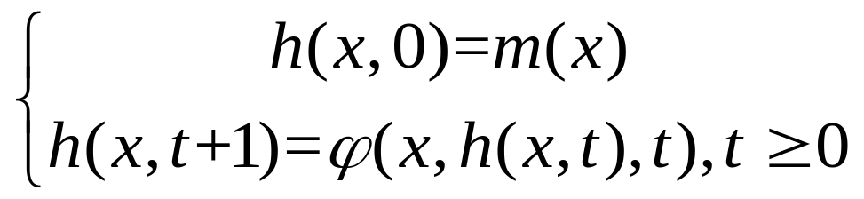
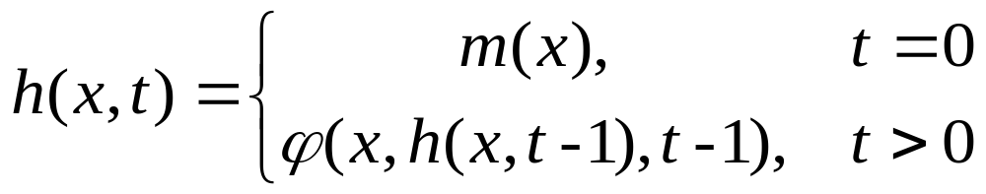
1.2 递归：二元递归
定义3.2’（二元递归） 令m(x)和ϕ(x,h,t)为全函数，则称二元函数h(x,t)为递归算子作用于函数m和ϕ的结果
Notes:
项目名称，依托学科和实验室，单独一页

Slide 6
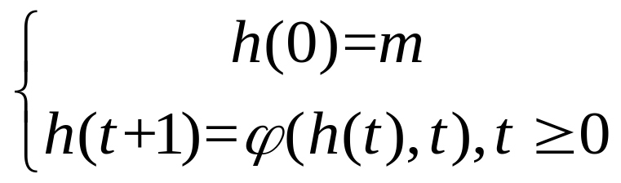
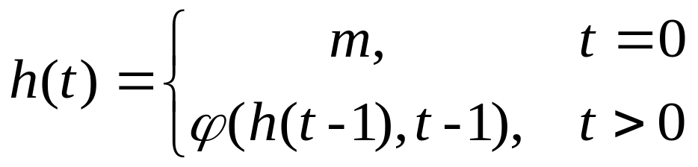
1.2 递归：一元递归
定义3.2’’（一元递归） 令ϕ(h,t)为全函数，则称一元函数h(t)为递归算子作用于ϕ的结果
Notes:
项目名称，依托学科和实验室，单独一页

Slide 7
1.2 递归：实例
例 令m=0，ϕ(h(t),t)=h(t)+t，则一元函数h(t)为：
  h(0)=0
  h(1)=ϕ(h(0),0)=h(0)+0=0+0=0
  h(2)=ϕ(h(1),1)=h(1)+1=0+1=1
  h(3)=ϕ(h(2),2)=h(2)+2=1+2=3
  h(4)=ϕ(h(3),3)=h(3)+3=3+3=6
  h(5)=ϕ(h(4),4)=h(4)+4=6+4=10
Notes:
项目名称，依托学科和实验室，单独一页

Slide 8
1.2 递归：实例
例 令m=3，ϕ(h(t),t)=h(t)+2t，则一元函数h(t)为：
  h(0)=3
  h(1)=ϕ(h(0),0)=h(0)+2×0=3+0=3
  h(2)=ϕ(h(1),1)=h(1)+2×1=3+2=5
  h(3)=ϕ(h(2),2)=h(2)+2×2=5+4=9
  h(4)=ϕ(h(3),3)=h(3)+2×3=9+6=15
  h(5)=ϕ(h(4),4)=h(4)+2×4=15+8=23
Notes:
项目名称，依托学科和实验室，单独一页

Slide 9
1.2 递归：实例
例 令m=3，ϕ(h(t),t)=h(t)×t+1，则一元函数h(t)为：
  h(0)=3
  h(1)=ϕ(h(0),0)=h(0)×0+1=3×0+1=1
  h(2)=ϕ(h(1),1)=h(1)×1+1=1×1+1=2
  h(3)=ϕ(h(2),2)=h(2)×2+1=2×2+1=5
  h(4)=ϕ(h(3),3)=h(3)×3+1=5×3+1=16
  h(5)=ϕ(h(4),4)=h(4)×4+1=16×4+1=65
Notes:
项目名称，依托学科和实验室，单独一页

Slide 10
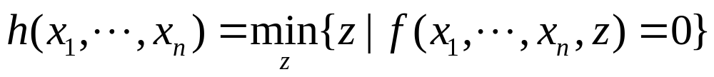
1.3 取极小
定义3.3（取极小） 令f(x₁,…,x_{n},z)为全函数 ，则称n元函数h(x₁,…,x_{n})为取极小算子作用于函数f的结果
  若不存在b，使得f(a₁,…,a_{n},b)=0，则h(x₁,…,x_{n})在(a₁,…,a_{n})无定义，故全函数取极小未必是全函数
定义3.4 函数f(x₁,…,x_{n},z)是正则的，若对于任意a₁,…,a_{n}，都存在b，使得f(a₁,…,a_{n},b)=0
  正则函数取极小是全函数
Notes:
项目名称，依托学科和实验室，单独一页

Slide 11
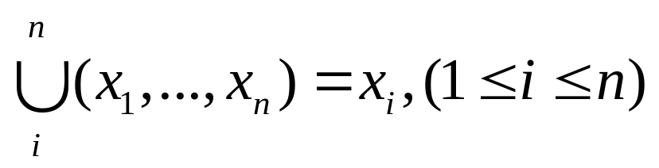
2. 原始递归函数
定义3.5（初始函数）
  后继函数 S(x) = x + 1
  零函数 n(x) = 0
  投影函数
定义3.6（原始递归函数） 由初始函数出发，只用复合、递归算子作用得到的函数称为原始递归函数
  原始递归函数是全函数
Notes:
项目名称，依托学科和实验室，单独一页

Slide 12
例3.1 加法函数x+y
加法函数x+y的原始递归函数
add(x,y)=x+y
Notes:
项目名称，依托学科和实验室，单独一页

Slide 13
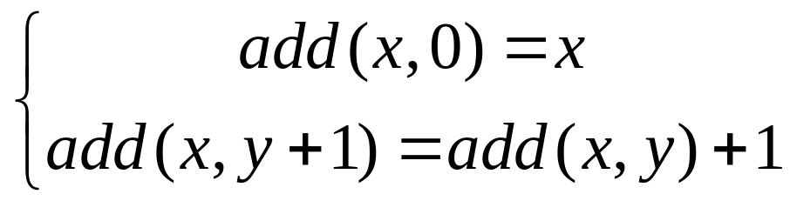
例3.1 加法函数x+y
加法函数x+y的原始递归函数
add(x,y)=x+y
Notes:
项目名称，依托学科和实验室，单独一页

Slide 14
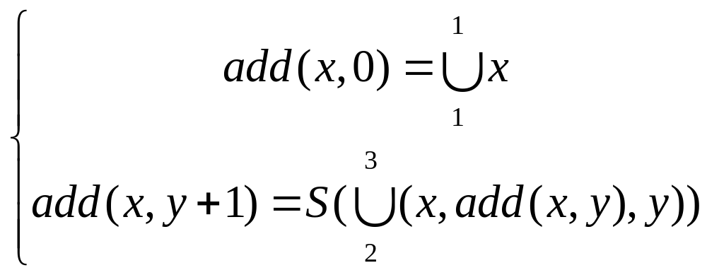
例3.1 加法函数x+y
加法函数x+y的原始递归函数
add(x,y)=x+y
Notes:
项目名称，依托学科和实验室，单独一页

Slide 15
例3.2 乘法函数x×y
乘法函数x×y的原始递归函数
mul(x,y)=x×y
Notes:
项目名称，依托学科和实验室，单独一页

Slide 16
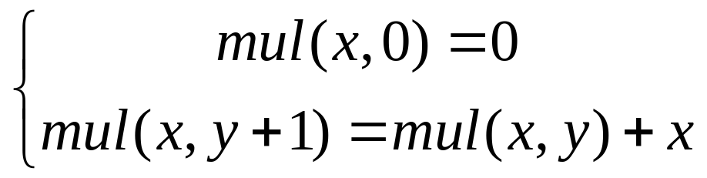
例3.2 乘法函数x×y
乘法函数x×y的原始递归函数
mul(x,y)=x×y
Notes:
项目名称，依托学科和实验室，单独一页

Slide 17
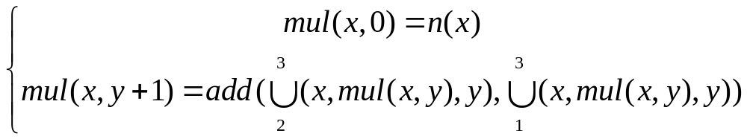
例3.2 乘法函数x×y
乘法函数x×y的原始递归函数
mul(x,y)=x×y
Notes:
项目名称，依托学科和实验室，单独一页

Slide 18
例3.3 阶乘函数x!
阶乘函数x!的原始递归函数
fac(x)=x!
Notes:
项目名称，依托学科和实验室，单独一页

Slide 19
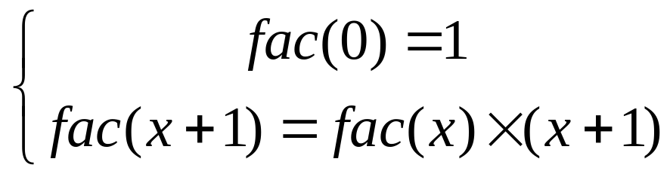
例3.3 阶乘函数x!
阶乘函数x!的原始递归函数
fac(x)=x!
Notes:
项目名称，依托学科和实验室，单独一页

Slide 20
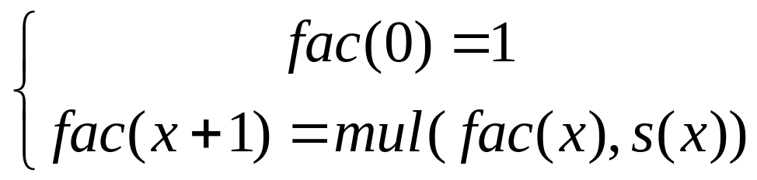
例3.3 阶乘函数x!
阶乘函数x!的原始递归函数
fac(x)=x!
Notes:
项目名称，依托学科和实验室，单独一页

Slide 21
例3.4 指数函数x^{y}
指数函数x^{y}的原始递归函数
exp(x,y)=x^{y}
Notes:
项目名称，依托学科和实验室，单独一页

Slide 22
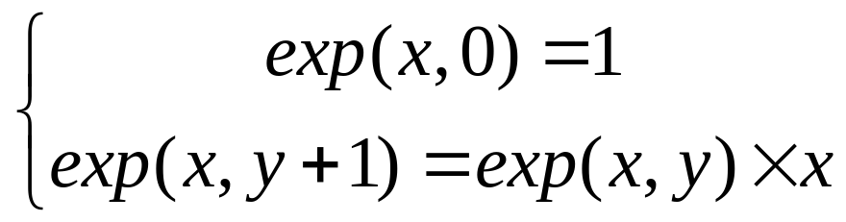
例3.4 指数函数x^{y}
指数函数x^{y}的原始递归函数
exp(x,y)=x^{y}
Notes:
项目名称，依托学科和实验室，单独一页

Slide 23
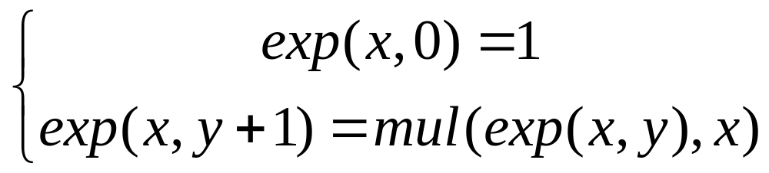
例3.4 指数函数x^{y}
指数函数x^{y}的原始递归函数
exp(x,y)=x^{y}
Notes:
项目名称，依托学科和实验室，单独一页

Slide 24
例3.5 前驱函数p(x)
对应于指令x=x-1。
若x=0，则p(x)=0；否则p(x)=x-1
前驱函数p(x)的原始递归函数
Notes:
项目名称，依托学科和实验室，单独一页

Slide 25
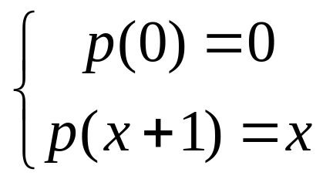
例3.5 前驱函数p(x)
对应于指令x=x-1。
若x=0，则p(x)=0；否则p(x)=x-1
前驱函数p(x)的原始递归函数
Notes:
项目名称，依托学科和实验室，单独一页

Slide 26
例3.6 点减函数x[.-]y
令sub(x,y)=x[.-]y。
若x≥y，则sub(x,y)=x-y；否则sub(x,y)=0
点减函数sub(x,y)的原始递归函数
Notes:
项目名称，依托学科和实验室，单独一页

Slide 27
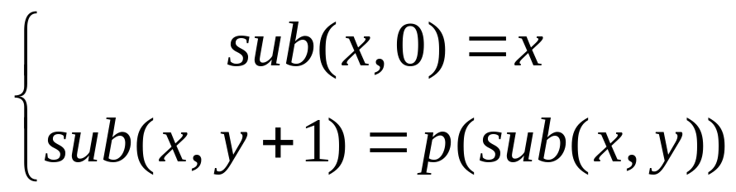
例3.6 点减函数x[.-]y
令sub(x,y)=x[.-]y。
若x≥y，则sub(x,y)=x-y；否则sub(x,y)=0
点减函数sub(x,y)的原始递归函数
Notes:
项目名称，依托学科和实验室，单独一页

Slide 28
例3.7 绝对差值函数|x-y|
绝对差值函数|x-y|的原始递归函数
Notes:
项目名称，依托学科和实验室，单独一页

Slide 29
例3.7 绝对差值函数|x-y|
绝对差值函数|x-y|的原始递归函数
|x-y|=(x[.-]y)+(y[.-]x)
Notes:
项目名称，依托学科和实验室，单独一页

Slide 30
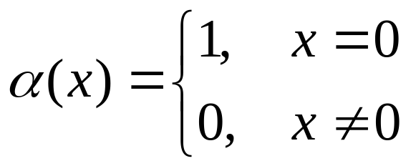
例3.8 判0函数α(x)
令α(x)定义为：
判0函数α(x)的原始递归函数
Notes:
项目名称，依托学科和实验室，单独一页

Slide 31
例3.8 判0函数α(x)
令α(x)定义为：
判0函数α(x)的原始递归函数
α(x)=1[.-]x
Notes:
项目名称，依托学科和实验室，单独一页

Slide 32
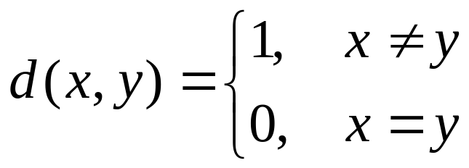
例3.9 等值函数d(x,y)
令d(x,y)定义为：
等值函数d(x,y)的原始递归函数
Notes:
项目名称，依托学科和实验室，单独一页

Slide 33
例3.9 等值函数d(x,y)
令d(x,y)定义为：
等值函数d(x,y)的原始递归函数
d(x,y)=α(α(|x-y|))
Notes:
项目名称，依托学科和实验室，单独一页

Slide 34
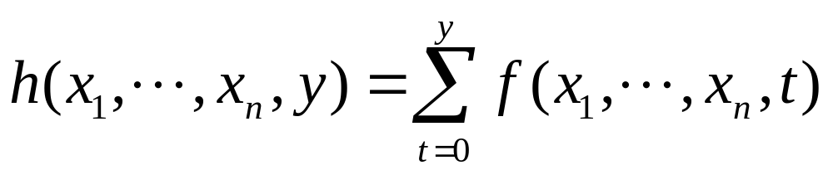
例3.10 n+1元求和函数
n+1元求和函数定义为：
n+1元求和函数的原始递归函数
Notes:
项目名称，依托学科和实验室，单独一页

Slide 35
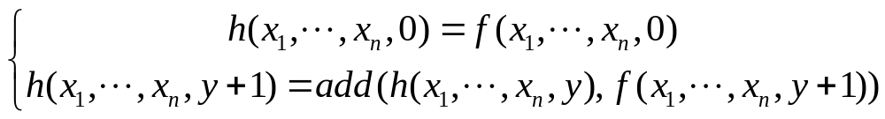
例3.10 n+1元求和函数
n+1元求和函数定义为：
n+1元求和函数的原始递归函数
Notes:
项目名称，依托学科和实验室，单独一页

Slide 36
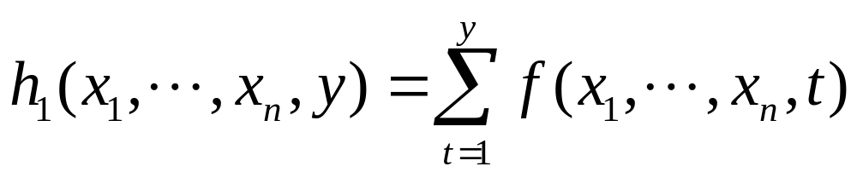
例3.11 n+1元求和函数
n+1元求和函数定义为：
n+1元求和函数的原始递归函数
Notes:
项目名称，依托学科和实验室，单独一页

Slide 37
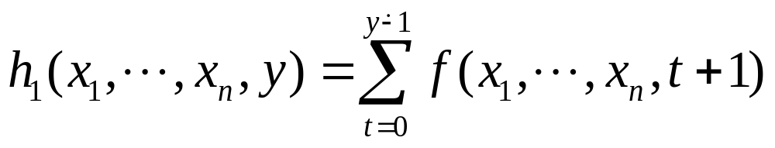
例3.11 n+1元求和函数
n+1元求和函数定义为：
n+1元求和函数的原始递归函数
Notes:
项目名称，依托学科和实验室，单独一页

Slide 38
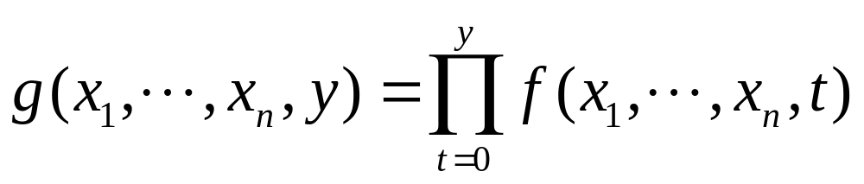
例3.12 n+1元求积函数
n+1元求积函数定义为：
n+1元求积函数的原始递归函数
Notes:
项目名称，依托学科和实验室，单独一页

Slide 39
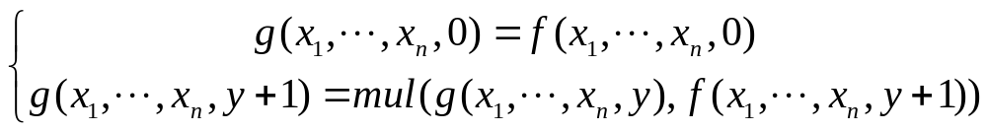
例3.12 n+1元求积函数
n+1元求积函数定义为：
n+1元求积函数的原始递归函数
Notes:
项目名称，依托学科和实验室，单独一页

Slide 40
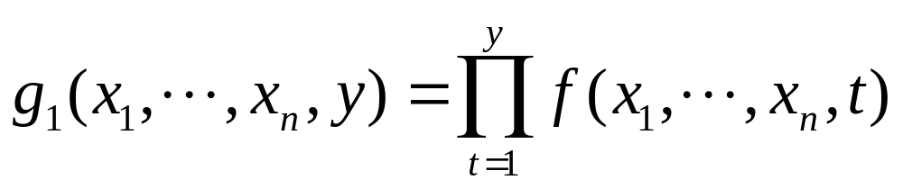
例3.13 n+1元求积函数
n+1元求积函数定义为：
n+1元求积函数的原始递归函数
Notes:
项目名称，依托学科和实验室，单独一页

Slide 41
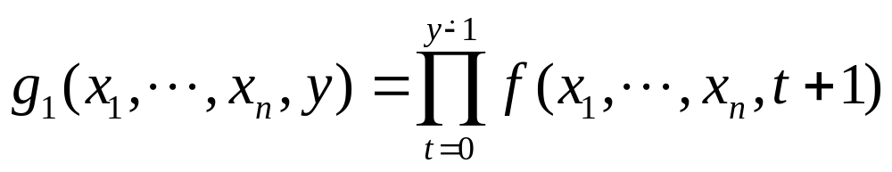
例3.13 n+1元求积函数
n+1元求积函数定义为：
n+1元求积函数的原始递归函数
Notes:
项目名称，依托学科和实验室，单独一页

Slide 42
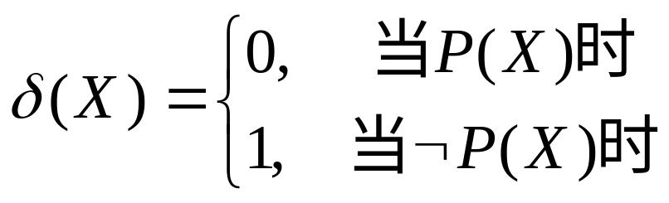
3. 原始递归谓词
定义3.7 谓词的特征函数：设有谓词P(X)，则可以定义函数
称δ(X)为谓词P(X)的特征函数。
注意：这里的函数值与谓词真值相反
Notes:
项目名称，依托学科和实验室，单独一页

Slide 43
3. 原始递归谓词
定义3.8 称谓词P是原始递归的，如果其特征函数是原始递归的。
定义3.9 称谓词P是可计算的，如果其特征函数是可计算的。
定理3.1 若P是原始递归谓词，则¬P也是原始递归谓词。
Notes:
项目名称，依托学科和实验室，单独一页

Slide 44
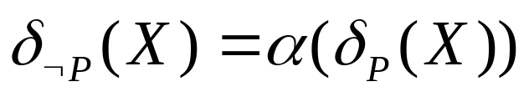
3. 原始递归谓词
定义3.8 称谓词P是原始递归的，如果其特征函数是原始递归的。
定义3.9 称谓词P是可计算的，如果其特征函数是可计算的。
定理3.1 若P是原始递归谓词，则¬P也是原始递归谓词。
Notes:
项目名称，依托学科和实验室，单独一页

Slide 45
3. 原始递归谓词
定理3.2 若P、Q是原始递归谓词，则P∨Q也是原始递归谓词。
Notes:
项目名称，依托学科和实验室，单独一页

Slide 46
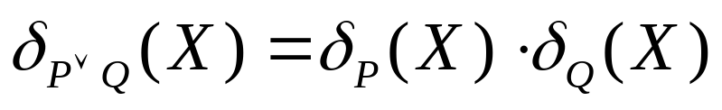
3. 原始递归谓词
定理3.2 若P、Q是原始递归谓词，则P∨Q也是原始递归谓词。
Notes:
项目名称，依托学科和实验室，单独一页

Slide 47
3. 原始递归谓词
定理3.2 若P、Q是原始递归谓词，则P∨Q也是原始递归谓词。
定理3.3 若P、Q是原始递归谓词，则P∧Q也是原始递归谓词。
Notes:
项目名称，依托学科和实验室，单独一页

Slide 48
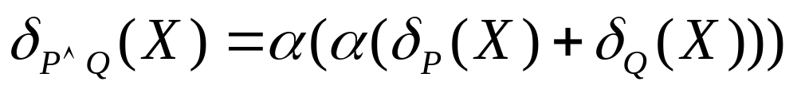
3. 原始递归谓词
定理3.2 若P、Q是原始递归谓词，则P∨Q也是原始递归谓词。
定理3.3 若P、Q是原始递归谓词，则P∧Q也是原始递归谓词。
Notes:
项目名称，依托学科和实验室，单独一页

Slide 49
例3.14 等值谓词x=y
等值谓词x=y的特征函数，即为等值函数d(x,y)
Notes:
项目名称，依托学科和实验室，单独一页

Slide 50
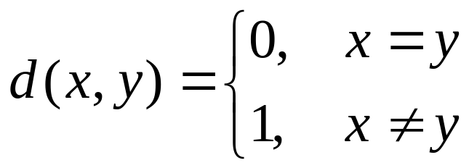
例3.14 等值谓词x=y
等值谓词x=y的特征函数，即为等值函数d(x,y)
Notes:
项目名称，依托学科和实验室，单独一页

Slide 51
例3.15 谓词x>y
谓词x>y的特征函数
Notes:
项目名称，依托学科和实验室，单独一页

Slide 52
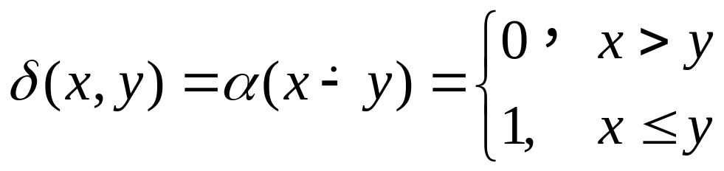
例3.15 谓词x>y
谓词x>y的特征函数
Notes:
项目名称，依托学科和实验室，单独一页

Slide 53

例3.16 谓词x≤y
谓词x≤y
Notes:
项目名称，依托学科和实验室，单独一页

Slide 54
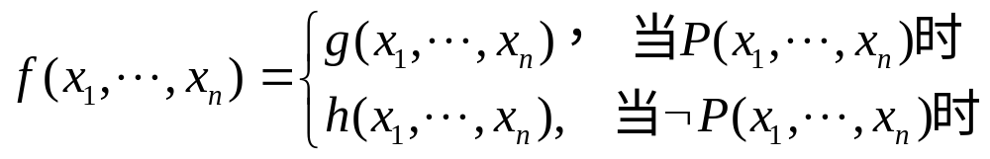
3. 原始递归谓词
定理3.4 设P为原始递归谓词，g和h为原始递归函数，则如下构造的函数f为原始递归函数
f=g⋅α(δ_{P})+h⋅δ_{P}
Notes:
项目名称，依托学科和实验室，单独一页

Slide 55
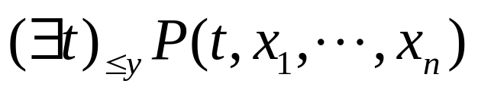
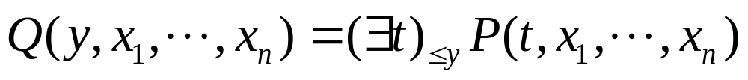
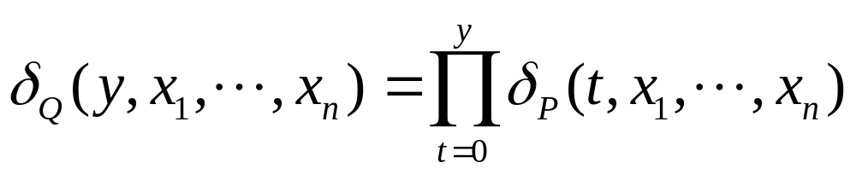
3. 原始递归谓词
定理3.5 设P(t,x₁,…,x_{n})为原始递归谓词，则
为原始递归谓词。
证明：令
Notes:
项目名称，依托学科和实验室，单独一页

Slide 56
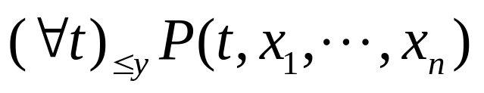
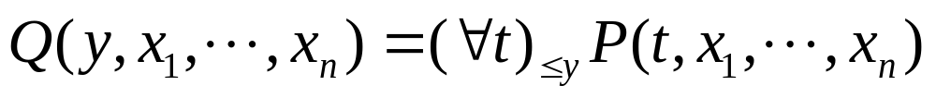
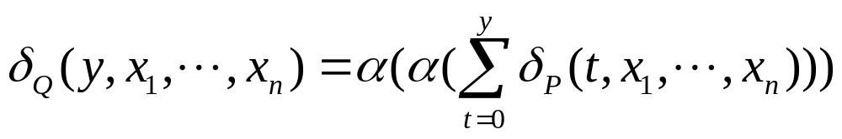
3. 原始递归谓词
定理3.6 设P(t,x₁,…,x_{n})为原始递归谓词，则
为原始递归谓词。
证明：令
Notes:
项目名称，依托学科和实验室，单独一页

Slide 57
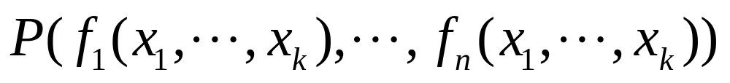
3. 原始递归谓词
定理3.7 设P(z₁,…,z_{n})为原始递归谓词， f₁(x₁,…,x_{k}),…,f_{n}(x₁,…,x_{k})为原始递归函数，则如下构造的谓词为原始递归谓词。
定理3.8 设f(x₁,…,x_{n})和g(x₁,…,x_{n})为原始递归函数，则f(x₁,…,x_{n})=g(x₁,…,x_{n})是原始递归谓词。
证明：定理3.7中的P为等值谓词
Notes:
项目名称，依托学科和实验室，单独一页

Slide 58
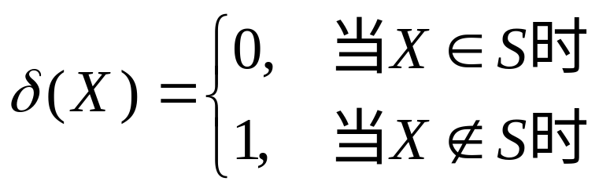
4. 原始递归集合
定义3.10 集合的特征函数：设有集合S，则可以定义函数
称δ(X)为集合S的特征函数。
注意：这里的函数值与元素与集合的隶属关系相反
Notes:
项目名称，依托学科和实验室，单独一页

Slide 59
4. 原始递归集合
定义3.11 称集合S是原始递归的，如果其特征函数是原始递归的。
定义3.12 称集合S是可计算的，如果其特征函数是可计算的。
定理3.9 若S和R是原始递归集合，则S^{C}、S∪R、S∩R也是原始递归集合。
Notes:
项目名称，依托学科和实验室，单独一页

